Slide 1

PERKENALAN BORLAND DELPHI 7
Muhammad Saidi Rahman

Slide 2

Pengantar
Pemrograman Visual

Slide 3
Pengertian Pemrograman
Pemrograman dalam pengertian luas meliputi seluruh kegiatan yang tercakup dalam pembuatan program, termasuk analisis kebutuhan (requirement's analysis) dan keseluruhan tahapan dalam perencanaan (planning) perancangan (design) dan pewujudannya (implementation).

Slide 4
Pengertian Pemrograman
Dalam pengertian yang lebih sempit, pemrograman merupakan pengkodean (coding atau program writing = penulisan program) dan pengujiannya (testing) berdasarkan rancangan tertentu.

Slide 5
Pengertian Visual
Visual dapat dilihat
Jadi, Pemrograman Visual adalah pengembangan Bahasa pemrograman untuk mendesain sebuah aplikasi yang user friendly (dapat dilihat oleh alat visual manusia yaitu mata) dan interaktif dengan user

Slide 6
Borland Delphi 7
Delphi adalah sebuah Bahasa pemrograman lingkungan untuk pengembangan perangkat lunak. Produk ini dikembangkan oleh Borland.
Dengan menggunakan Bahasa Pascal yang merupakan open source, Bahasa ini dapat pula digunakan untuk membuat program yang berjalan di sistem operasi Mac Os dan Windows

Slide 7
Keunggulan
Bahasa pemrograman ini terletak pada produktivitas, kualitas, pengembangan perangkat lunak, kecepatan kompilasi, pola desain yang menarik serta diperkuat dengan pemrogramannya yang terstruktur (Madcoms, 2002:1)

Slide 8
IDE (Integrated Development Environment)
Lingkungan pengembangan terpadu atau Integrated Development Environment (IDE) adalah bagian dari Delphi yang digunakan untuk mengembangkan program secara Visual merancang tampilan untuk para user (antarmuka pemakai) dan menuliskan listing program

Slide 9
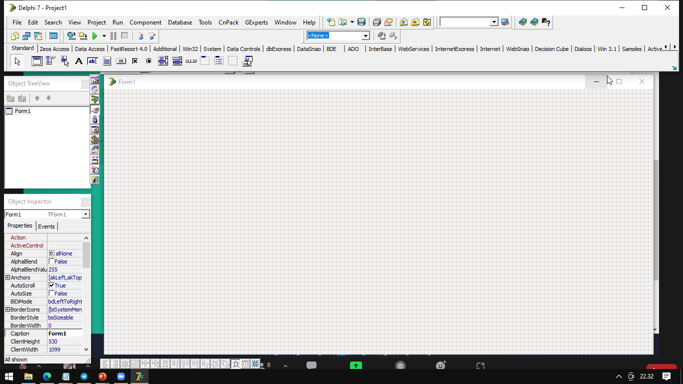
Tampilan Program Borland Delphi 7

Slide 10
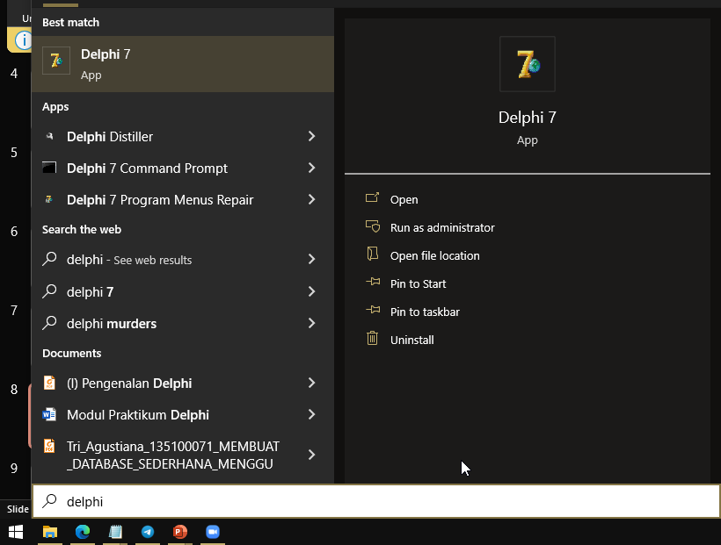
Langkah Menjalankan Delphi 7
Klik tombol Start
Ketik Delphi 7 di Pencarian
Klik Borland Delphi 7

Slide 11
Tampilan Program Borland Delphi 7

Slide 12
Bagian dari Delphi 7
Menu Bar
Berfungsi untuk memilih tugas-tugas tertentu, seperti memulai, membuka, dan menyimpan project, mengompilasi project menjadi file executable (EXE), dan lain-lain

Slide 13
Bagian dari Delphi 7
Tool Bar
Memiliki fungsi yang sama seperti menu bar, tetapi berfungsi seperti jalan pintas karena lebih praktis dalam penggunaannya

Slide 14
Bagian dari Delphi 7
Component Pallate
Component Palette berisi kumpulan ikon yang melambangkan komponen-komponen yang terdapat pada VCL (Visual Component Library). Pada Component Palette, akan ditemukan beberapa page control, seperti Standard, Additional, Win32, System, Data Access dan lain-lain. Ikon tombol pointer terdapat di setiap page control
Kita juga bisa menambahkan Component Pallate yang diperlukan. Seperti Component Fast Report, Zeos Access, dsb.

Slide 15
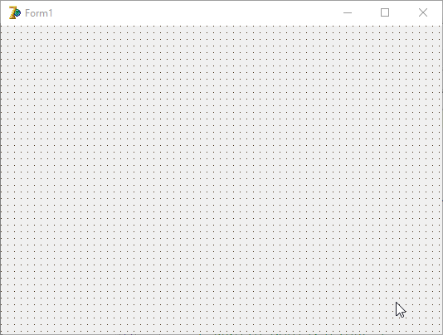
Bagian dari Delphi 7
Form
Form Designer merupakan suatu objek yang dapat dipakai sebagai tempat untuk merancang program aplikasi. Form berbentuk sebuah meja kerja yang dapat diisi dengan komponen-komponen yang diambil dari Component Palette

Slide 16
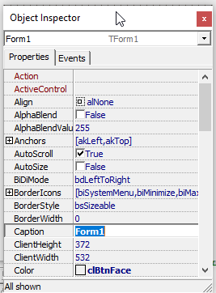
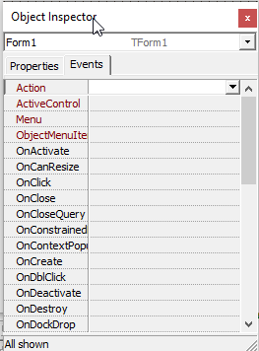
Bagian dari Delphi 7
Object Inspector
Object Inspector digunakan untuk mengubah properti dan karakteristik dari sebuah komponen. Object Inspector terdiri dari dua tab, yaiti Properties dan Events.
Tab Properties digunakan untuk mengubahproperti komponen.
Tab Events, bagian yang dapat diisi dengan kode program tertentu yang berfungsi unuk menangani event-event yang dapat direspon oleh sebuah komponen.

Slide 17
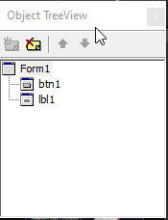
Bagian dari Delphi 7
Object TreeView
Object Tree View menampilkan diagram pohon dari komponen-komponen yang bersifat visual maupun nonvisual yang telah terdapat dalam form, data module, atau frame. Object Tree View juga menampilkan hubungan logika antarkomponen

Slide 18
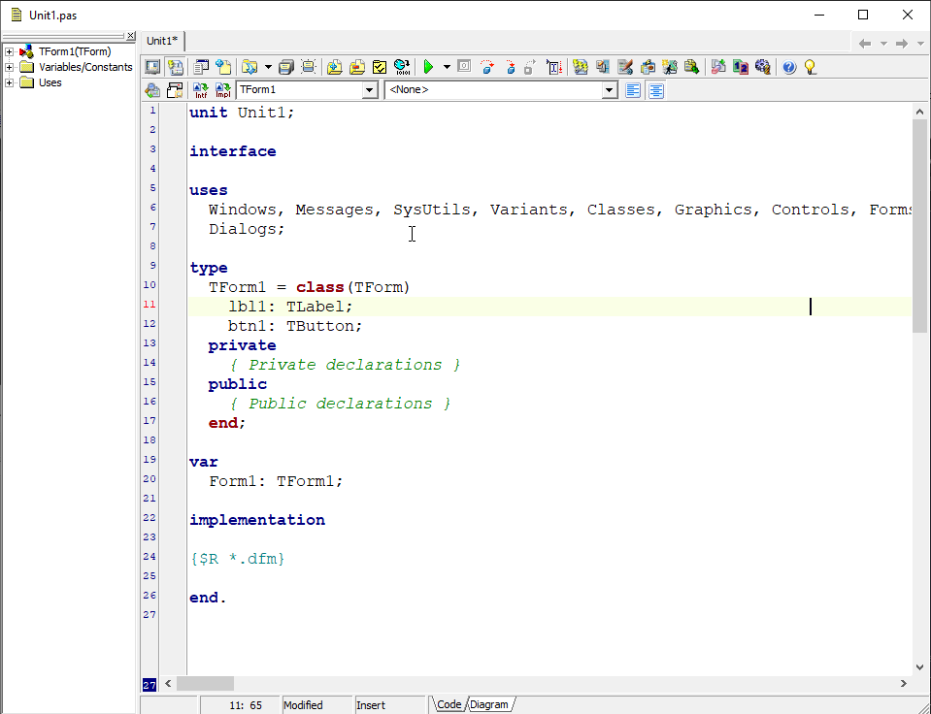
Bagian dari Delphi 7
Code Editor
Code Editor merupaka tempat menuliskan kode program atau pernyataan-pernyataan dalam Object Pascal. Code Editor dilengkapi dengan fasilitas highlight yang memudahkan pemakai menemukan kesalahan.

Slide 19
Pembuatan Projek
Pemrograman Visual

Slide 20
Membuat Projek Baru
Sebenarnya saat kita membuka Delphi 7, otomatis kita sudah membuat 1 buah project. Namun kita juga bisa membuat projek melalui menu bar yaitu:
Klik menu File → New → Application
Maka otomatis akan tampil 1 lembar form kosong.

Slide 21
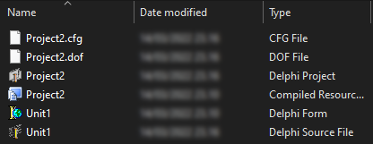
Menyimpan Project
klik menu File → Save All untuk menyimpan project tersebut.
Ada 2 jendela penyimpanan yang perlu kita atur yaitu untuk menyimpan Unit (Form) dan Project Delphi nya. Setelah berhasil disimpan, maka delphi akan membentuk file-file berikut:
project1.dpr, file project yang berisi program utama dari aplikasi
unit1.pas, file unit yg digunakan utk menangani kejadian pada form
unit1.dfm, file yg berisi daftar komponen berikut properti nya

Slide 22
Menjalankan Projek
Setelah menyimpan Projek ini, jalankan dengan cara memilih menu Run→Run atau pada Toolbar klik Run atau tekan F9

Slide 23
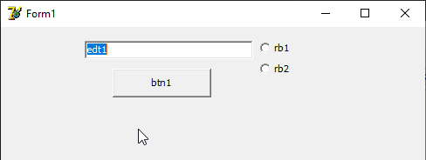
Menambahkan Component ke Form
Buka kembali Form kosong yang sudah dibuat, kemudian coba tambahkan beberapa component ke dalam Form
Untuk menambahkan komponennya, cukup klik komponen yang mau ditambahkan lalu klik sembarang di Form.
Contoh menambahkan Component button, edit dan Radio Button ke dalam Form

Slide 24
Component-Component Delphi
Masing-masing component yang tersedia di Delphi mempunyai fungsi yang berbeda antar component lain. Ada beberapa component yang sering digunakan, di antaranya:
Nama Component | Fungsi
Label | Untuk memberikan keterangan
Edit | Untuk menerima inputan dari User
Button | Untuk membuat tombol yang bisa diklik User
RadioButton | Untuk pemilihan yang terdiri dari beberapa pilihan
ComboBox | Untuk pemilihan yang berbentuk dropdown
GroupBox | Untuk menggabungkan beberapa komponen jadi 1 grup
CheckBox | Untuk pemilihan yang bisa dipilih lebih dari 1
MainMenu | Untuk pembuatan Menu

Slide 25

Properties yang Sering Digunakan
NAMA KONTROL | PROPERTY | KETERANGAN
LABEL | CAPTION | UNTUK MENGUBAH TAMPILAN TULISAN
 | TEXTALIGNMENT | UNTUK MENGATUR PARAGRAPH TAMPILAN TULISAN
 | AUTOSIZE | UNTUK MEMBUAT LABEL BISA DIPERBESAR/DIPERKECIL UKURANNYA
 | NAME | UNTUK IDENTITAS LABEL
 | FONT | UNTUK MENGATUR JENIS, UKURAN DAN GAYA TULISAN
 | FORECOLOR | UNTUK MENGATUR WARNA TULISAN
Contoh label default
Contoh label dengan pengaturan beberapa properties

Slide 26
Properties yang Sering Digunakan
NAMA Komponent | PROPERTY | KETERANGAN
Edit | CAPTION | UNTUK MENGUBAH TAMPILAN TULISAN
 | TEXTALIGN | UNTUK MENGATUR PARAGRAPH TAMPILAN TULISAN
 | PASSWORD CHAR | UNTUK MENENTUKAN KARAKTER YANG DIGUNAKAN UNTUK PASSWORD
 | NAME | UNTUK IDENTITAS SUATU KOMPONEN TEXTBOX
 | FONT | UNTUK MENGATUR JENIS, UKURAN DAN GAYA TULISAN
 | MULTILINE | UNTUK MENGATUR SUPAYA INPUTAN BISA LEBIH DARI SATU BARIS
 | MAXLENGTH | UNTUK MEMBATASI JUMLAH KARAKTER YANG BISA DIINPUT
 | ENABLED | UNTUK MENGATUR TEXTBOX BISA DIISI ATAU TIDAK

Slide 27


Properties yang Sering Digunakan
NAMA KONTROL | PROPERTY | KETERANGAN
BUTTON | CAPTION | UNTUK MENGUBAH TAMPILAN TULISAN
 | TEXTALIGN | UNTUK MENGATUR PARAGRAPH TAMPILAN TULISAN
 | ENABLED | UNTUK MENENTUKAN TOMBOL BISA DI KLIK ATAU TIDAK
 | NAME | UNTUK IDENTITAS SUATU KONTROL BUTTON
 | FONT | UNTUK MENGATUR JENIS, UKURAN DAN GAYA TULISAN
Contoh button default
Contoh button dengan pengaturan beberapa properties

Slide 28


Properties yang Sering Digunakan
NAMA KONTROL | PROPERTY | KETERANGAN
COMBOBOX | ITEMS | UNTUK MENAMBAHKAN ITEM PADA COMBOBOX
 | ENABLED | UNTUK MENENTUKAN BISA DI KLIK ATAU TIDAK
 | NAME | UNTUK IDENTITAS COMBOBOX
 | FONT | UNTUK MENGATUR JENIS, UKURAN DAN GAYA TULISAN
Contoh combobox default
Contoh combobox dengan pengaturan beberapa properties

Slide 29
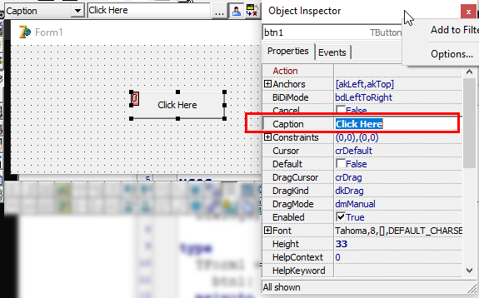
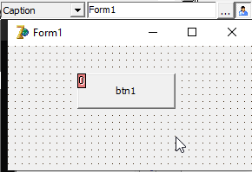
Mengatur Properties Pada Komponen
Untuk mengatur suatu properties komponen, caranya sebagai berikut:
Klik salah satu komponen yang ada di form untuk diatur properties nya
Kemudian pilih properties yang ingin diatur pada bagian properties.

Slide 30
Event
EVENT ADALAH SUATU KEJADIAN YANG DITERIMA OLEH SUATU OBYEK.
MISALNYA EVENT PADA BUTTON PADA SAAT BUTTON NYA DI KLIK, PADA FORM SAAT FORM NYA DIJALANKAN (LOAD).
UNTUK MENAMBAHKAN EVENT PADA SUATU KOMPONENT CUKUP KLIK 2X PADA KOMPONEN TERSEBUT. MAKA AKAN MUNCUL EVENT DEFAULT DARI KOMPONENT TERSEBUT
APABILA EVENT YANG KITA INGINKAN TIDAK SESUAI, MAKA BISA KITA GUNAKAN MELALUI JENDELA EVENT DI OBJECT INSPECTOR

Slide 31
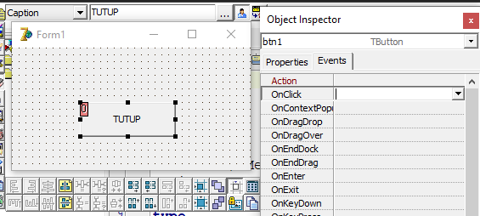
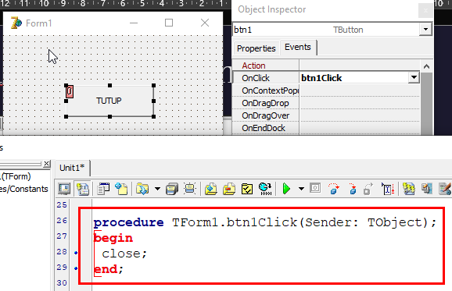
Menambahkan Event

Slide 32
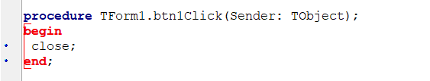
Contoh Event
Baris perintah yang akan dijalankan saat event terjadi
Nama Komponen beserta jenis event yang digunakan. (Click)

Slide 33
Event yang Sering Digunakan
NAMA KONTROL | EVENT | FUNGSI
Button | OnClick | Event terjadi saat tombol diklik
Edit | TextChanged | Event terjadi saat textbox ada aktivitas dari keyboard
 | OnKeyPress | Event terjadi saat text ada aktivitas dari tombol keyboard tertentu
Form | OnShow | Event terjadi saat form di jalankan
 | OnClosed | Event terjadi saat form di tutup
Combo Box | OnSelect | Event terjadi saat salah satu item combobox dipilih

